Slide 1
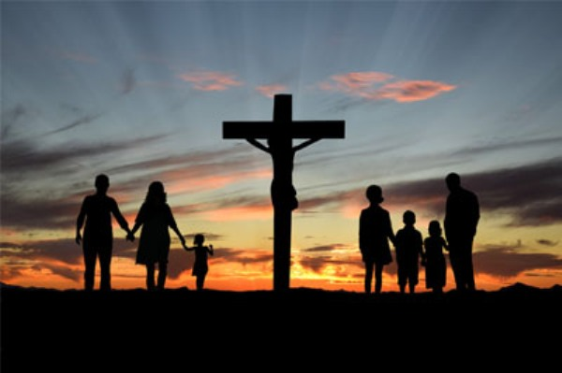
活出彼此相爱的生命 约一4：7-12节

Slide 2
祈祷/Prayer

Slide 3
一、彼此相爱的基础与动机 4：1亲爱的弟兄啊，一切的灵，你们不可都信，总要试验那些灵是出于神的不是，因为世上有许多假先知已经出来了。

Slide 4
4：2凡灵认耶稣基督是成了肉身来的，就是出于神的。从此你们可以认出神的灵来。3凡灵不认耶稣，就不是出于神。这是那敌基督者的灵。你们从前听见他要来。现在已经在世上了。 4：6 认识神的就听从我们；不属神的，就不听从我们，从此我们可以认出真理的灵和谬妄的灵来
分辨的根据

Slide 5
约一1：1论到从起初原有的生命之道，就是我们所听见所看见，亲眼看过，亲手摸过的。3我们将所看见，所听见的，传给你们，使你们与我们相交。我们乃是与父并他儿子耶稣基督相交的。 路10：16又对门徒说，听从你们的，就是听从我，弃绝你们的，就是弃绝我，弃绝我的，就是弃绝那差我来的。

Slide 6
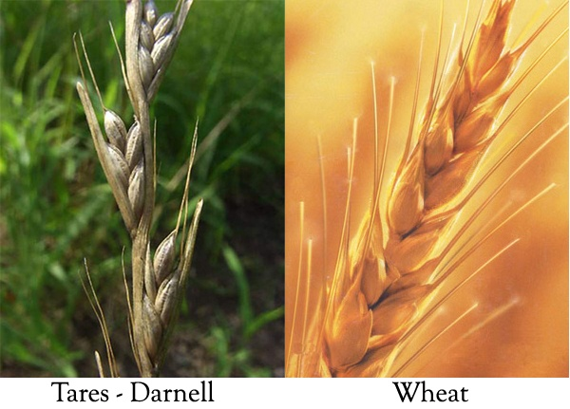
4：7亲爱的弟兄阿，我们应当彼此相爱。因为爱是从神来的。凡有爱心的，都是由神而生，并且认识神。8没有爱心的，就不认识神。因为神就是爱。

Slide 7
a.看信仰上信偏、给教会带来混乱的人
b.要学会分辨
4：1-6
4：7-21
a.看神，爱是从神而来。
b.要彼此相爱，活出爱的生命。

Slide 8
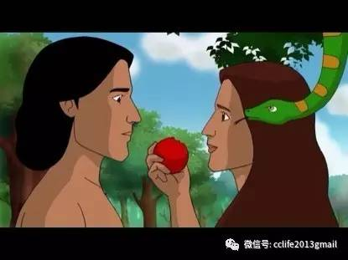
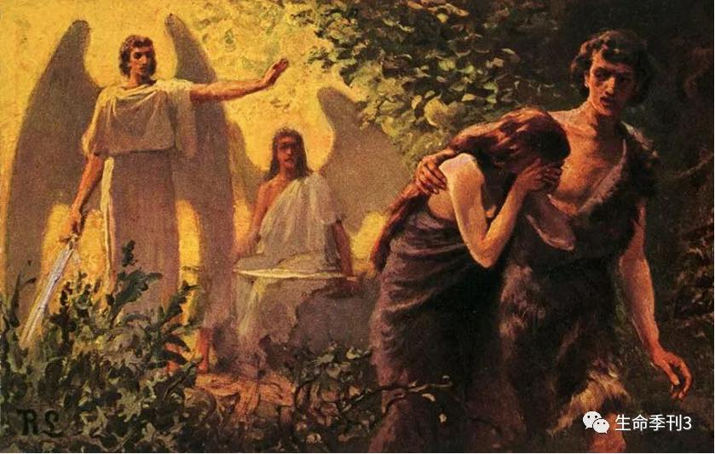
一、

Slide 9
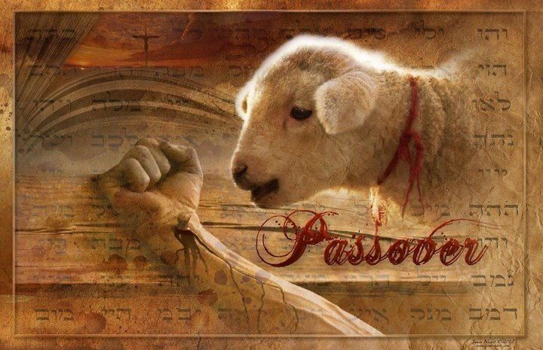
9神差他独生子到世间来，使我们借着他得生，神爱我们的心，在此就显明了。10不是我们爱神，乃是神爱我们，差他的儿子，为我们的罪作了挽回祭，这就是爱了。

Slide 11
二、彼此相爱的实践 7亲爱的弟兄阿，我们应当彼此相爱。因为爱是从神来的。凡有爱心的，都是由神而生，并且认识神。8没有爱心的，就不认识神。因为神就是爱。

Slide 12
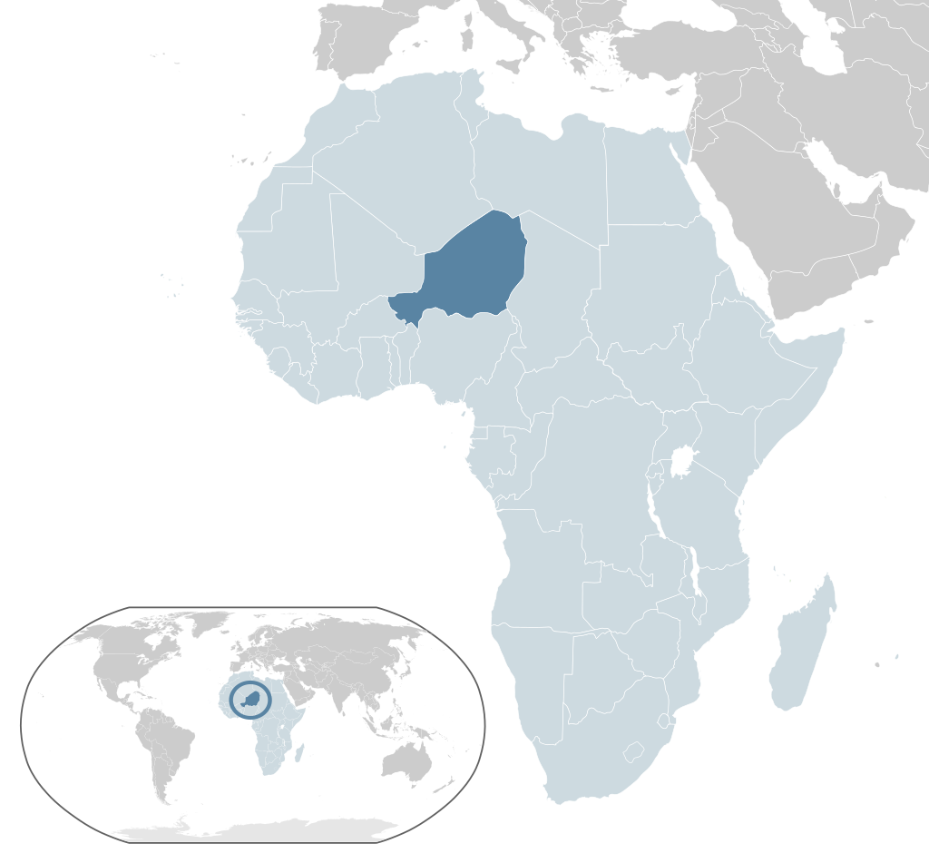
西非尼日尔

Slide 13
假设我有千磅英金，中国可以全数支取；假使我有千条性命，决不留下一条不给中国。不，不是中国，乃是基督。我们岂能为祂做太多？我们能为这宝贵救主做再多吗？ ----戴德生

Slide 14
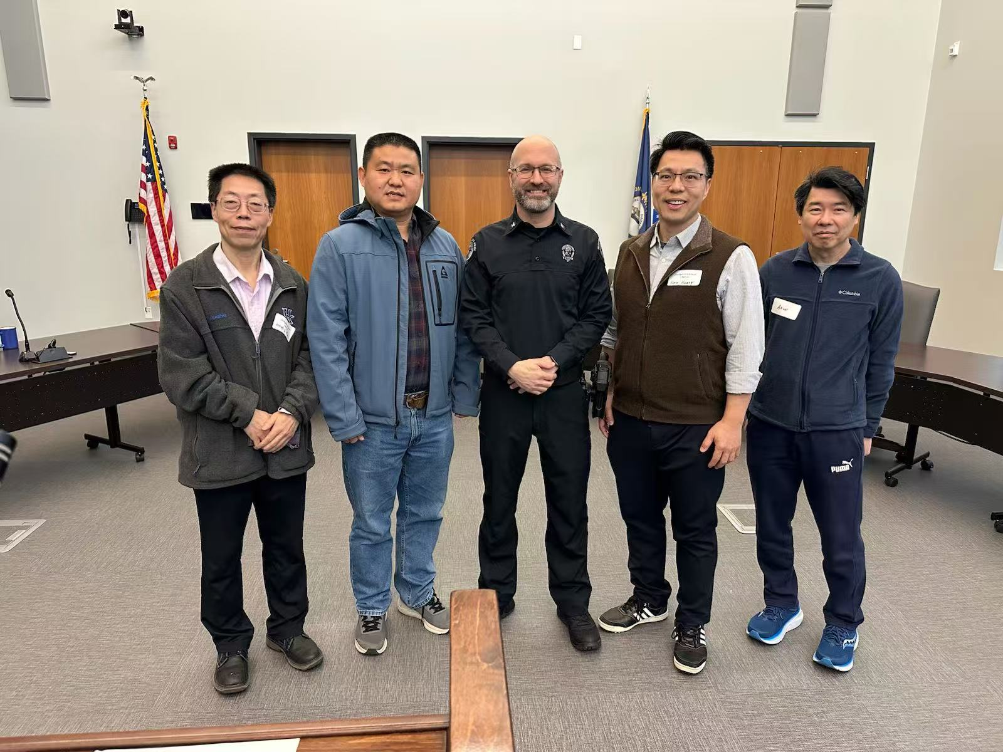

Slide 15
祈祷/Prayer

